Slide 1
進捗報告 〇月
〇〇大学 〇〇学部 〇〇学科
〇〇研究室 B4
氏名 太郎

Slide 2
今月行ったこと
学会論文 査読コメントへの対応・論文の改訂
評価データの分け方を見直した再実験
新しい評価指標「指標B」の導入
ページ数の制限への対応

Slide 3
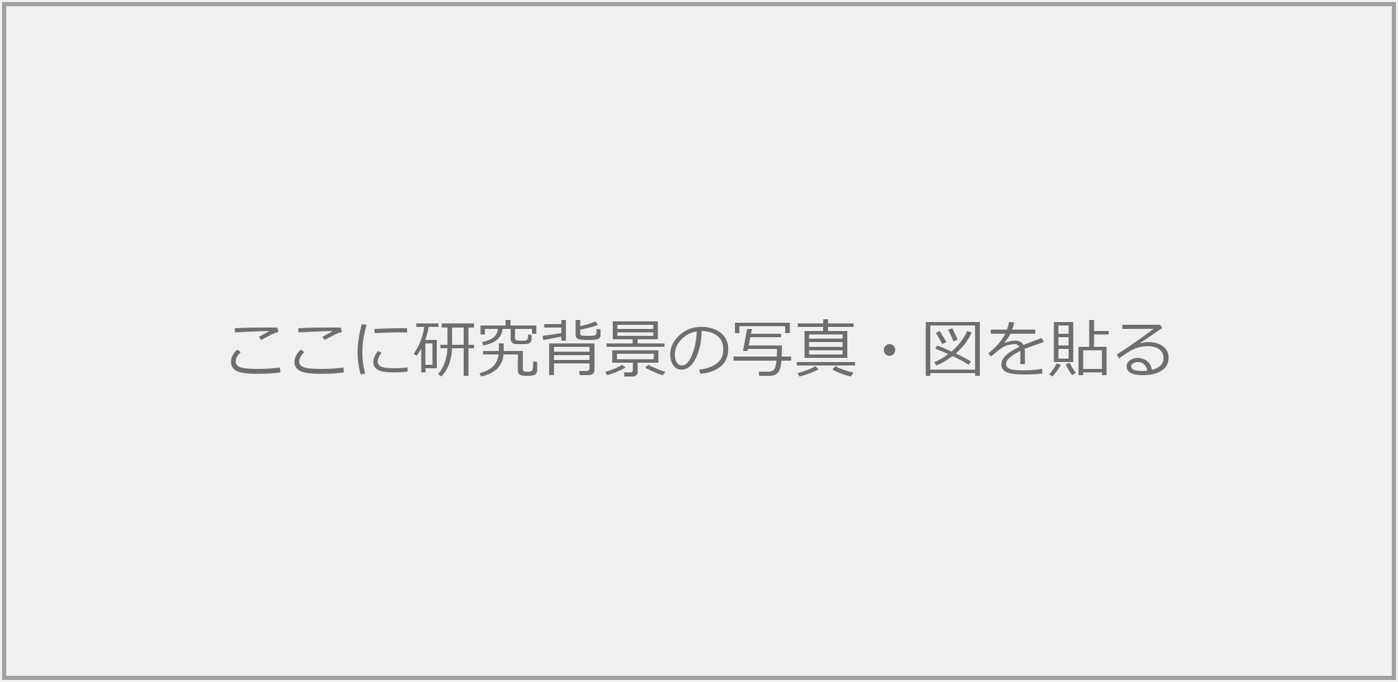
研究背景(1/2)
〇〇法（研究対象の手法・技術の名前：English Name）
→ 何をどう扱う技術かを1行で説明する（要点だけ太字）[1]
[1] A. Author & B. Author,
"Title of the Reference:
Subtitle", Publisher, 20XX

Slide 4
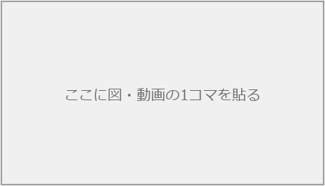
研究背景(2/2)
〇〇（装置名）で取得した画像
入力
注目点
・図から分かることを1行で書く
・研究にどうつながるかを書く

Slide 5
研究目的
・目的の背景にある課題を書く（例：〇〇による誤差、
見落としが生じる）
目的
研究全体の目的を1〜2文で書く。何を、どのように良くしたいのかを、聞き手が一度で分かる言葉で
今回の小目標
・今回の報告で達成したい小目標1
・小目標2（1行に収まる長さで書く）

Slide 6
査読対応：全体サマリ
査読者2名からのコメントに対応し，論文を全面改訂
査読者1
査読者2
結果の分かりやすさ・網羅性に関する指摘
4件
評価の妥当性・新規性・再現性に関する指摘
4件（うち★最重要1件）
対応方針：実験のやり直し（評価条件の見直し）＋新しい指標の追加＋説明の明記

Slide 7
査読者1：総論への対応
指摘
実験結果について，より多く，より分かりやすい結果を示してほしい
対応
① 結果の可視化（図）を追加
② 比較手法（手法A・手法B）の設定を明記
③ 新指標「評価指標B」を結果表に追加

Slide 8
査読者1：個別コメント対応(1/2)
1
研究対象の具体的な想定
「〇〇」である旨を本文・図キャプションに明記
2
データ作成での人手修正の有無・提案手法を選んだ理由
前処理はすべて自動処理のみで完結（人手修正なし）と明記。手法を選んだ理由（従来手法の限界を回避，不確かさを扱える）を追記

Slide 9
査読者1：個別コメント対応(2/2)
3
推定結果の画像での提示
提案手法による推定結果の分布図を追加
4
うまくいかなかった場合の状況の説明
失敗が生じやすい3状況：
(i) 対象が密集する場合 (ii) 対象が長く見えない場合
(iii) 境界付近など条件が急に変わる場合
条件ごとの成功率の低下も定量的に提示

Slide 10
査読者2：★最重要指摘
指摘
評価に使う情報まで学習に使っており，比較として不公平
対応
学習データと評価データを完全に分離し，全結果を再取得
従来（問題）
評価用のデータまで
学習に使用
→ 評価に使う情報が
学習側に混入
変更
今回
学習データと評価データを
完全に分離
→ 学習データだけで学習
評価データで評価

Slide 11
査読者2：新規性の明確化
指摘
提案手法と似たアプローチには既存研究あり
（Author A 2019, Author B & C 2015, Author D 2024）
対応
① 3文献を関連研究として引用
② いずれも別の目的（〇〇）で，本研究の課題は扱っていない
③ 新規性：〇〇を△△に使い，□□を自動で調整する点
（新規性は1文で言い切る）

Slide 12
査読者2：評価方法の明確化
指摘
現在の指標（指標A）が何を評価しているのか不明確
対応
新指標「評価指標B」を導入。指標Aから明確に切り分け，結果表に列として追加
指標B：同じIDを保てたかだけを評価
直前の状態
ID = A
対象区間
(Δt ≤ 3 ステップ)
直後の状態
ID = A ?
（通常の評価＝指標A とは別に切り分けて評価）

Slide 13
査読者2：比較手法の設定の明記
指摘
比較手法（手法A・手法B）の具体的な設定（式，パラメータ等）を明記してほしい
手法A
手法B
等速度外挿の式
$r_{p}\left(t+1\right)=r_{p}\left(t\right)+v_{p}\left(t\right)$
r_{p}：位置ベクトル v_{p}：速度ベクトル
状態ベクトル $x={\left[y, x, v_{y}, v_{x}\right]}^{T}$
状態遷移行列 F（等速度モデル），観測行列 H
$Q=σ_{q}^{2}I_{4}，R=σ_{r}^{2}I_{2}$
（σ_{q}=0.5，σ_{r}=1.0）
3手法とも同一の入力データ・同一の前処理を用いる

Slide 14
主要な結果（条件X = 4）
手法 | パラメータ | 指標A | 指標C | 指標B | 平均長さ
手法A | 8 | 0.712 | 0.655 | 0.540 | 10
手法B | 8 | 0.741 | 0.690 | 0.602 | 11
提案手法 | 可変 | 0.765 | 0.731 | 0.688 | 13
指標A（通常の評価）は手法間で大差なし
指標B（新指標）で提案手法の優位性が最も顕著
評価条件を見直した後も，提案手法 > 手法B > 手法A の結論は維持

Slide 15
追加検証（査読者1への補足）
検証条件を拡張
条件X(3,4,5) ＋ データ長
(100〜300) の5条件
一貫した傾向
提案手法 > 手法B > 手法A
がすべての条件で成立
指標Bの差
約5〜15ポイント
と安定して大きい
掲載方針
本文は主要3条件のみ掲載
追加結果は補足資料として提示

Slide 16
ページ数超過への対応（8→6ページ）
刷り上がり
8ページ （規定超過）
圧縮後
6ページ （規定内）
✓
加筆内容は一切削らず維持
✓
表統合・図整理・箇条書きの本文化・レイアウト調整・冗長表現の削除のみで圧縮
✓
overfull/underfull警告なし。統合した表の数値は元の表と一字一句照合済み

Slide 17
まとめ・課題
まとめ
・査読者1・2の指摘にはすべて対応済み（評価条件の見直し，
新規性の明記，新指標，比較手法の設定明記など）
・ページ数制約（6ページ以内）を満たす版が完成，
加筆内容を維持したまま圧縮を実現
今後の展望
・査読回答書とあわせて最終確認・投稿準備

Slide 18
ご清聴ありがとうございました

